Slide 1

TẬP ĐỌC
Nụ hôn trên bàn tay

Slide 2

TiÕt 1

Slide 3
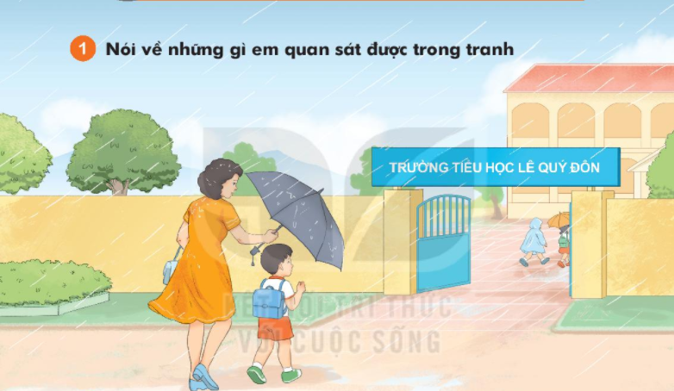
Em nhìn thấy những gì trong tranh ?
Bức tranh giúp em hiểu điều gì về tình yêu của mẹ dành cho con ?

Slide 4
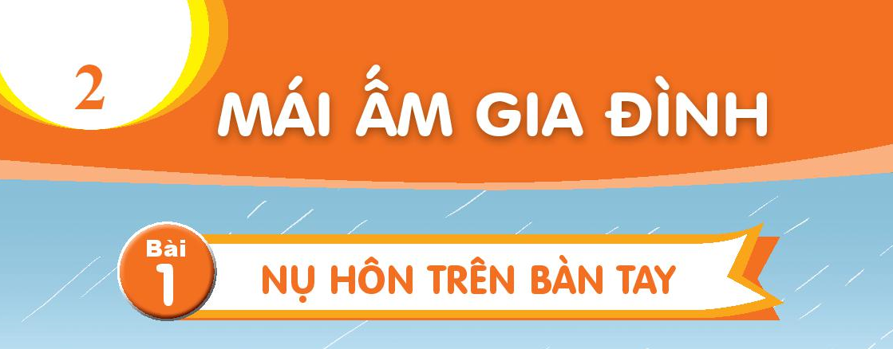
Tập đọc Chủ điểm 2: Mái ấm gia đình Bài 1: Nụ hôn trên bàn tay

Slide 5
Nụ hôn trên bàn tay
Ngày đầu đi học, Nam hồi hộp lắm. Mẹ nhẹ nhàng đặt một nụ
hôn vào bàn tay Nam và dặn:
- Mỗi khi lo lắng, con hãy áp bàn tay này lên má. Mẹ lúc nào
cũng ở bên con.
Nam cảm thấy thật ấm áp. Cậu im lặng rồi đột nhiên mỉm cười:
- Mẹ đưa tay cho con nào!
Nam đặt một nụ hôn vào bàn tay mẹ rồi thủ thỉ:
- Bây giờ thì mẹ cũng có nụ hôn trên bàn tay rồi. Con yêu mẹ!
Nam chào mẹ và tung tăng bước vào lớp.
(Theo Au-đrây Pen, Nụ hôn trên bàn tay, Đỗ Nhật Nam dịch)

Slide 6


Mẹ nhẹ nhàng đặt một nụ hôn vào bàn tay Nam và dặn:

Slide 7
Mỗi khi lo lắng, con hãy áp bàn tay này lên má.

Slide 8
Nụ hôn trên bàn tay
Ngày đầu đi học, Nam hồi hộp lắm. Mẹ nhẹ nhàng đặt một nụ
hôn vào bàn tay Nam và dặn:
- Mỗi khi lo lắng, con hãy áp bàn tay này lên má. Mẹ lúc nào
cũng ở bên con.
Nam cảm thấy thật ấm áp. Cậu im lặng rồi đột nhiên mỉm cười:
- Mẹ đưa tay cho con nào!
Nam đặt một nụ hôn vào bàn tay mẹ rồi thủ thỉ:
- Bây giờ thì mẹ cũng có nụ hôn trên bàn tay rồi. Con yêu mẹ!
Nam chào mẹ và tung tăng bước vào lớp.

Slide 9


Luyện đọc đoạn

Slide 10
Nụ hôn trên bàn tay
1
hồi hộp
nhẹ nhàng
Ngày đầu đi học, Nam hồi hộp lắm. Mẹ nhẹ nhàng đặt một nụ
hôn vào bàn tay Nam và dặn:
- Mỗi khi lo lắng, con hãy áp bàn tay này lên má. Mẹ lúc nào
cũng ở bên con.
Nam cảm thấy thật ấm áp. Cậu im lặng rồi đột nhiên mỉm cười:
- Mẹ đưa tay cho con nào!
Nam đặt một nụ hôn vào bàn tay mẹ rồi thủ thỉ:
- Bây giờ thì mẹ cũng có nụ hôn trên bàn tay rồi. Con yêu mẹ!
Nam chào mẹ và tung tăng bước vào lớp.
2
thủ thỉ
tung tăng

Slide 11
Nụ hôn trên bàn tay
Ngày đầu đi học, Nam hồi hộp lắm. Mẹ nhẹ nhàng đặt một nụ
hôn vào bàn tay Nam và dặn:
- Mỗi khi lo lắng, con hãy áp bàn tay này lên má. Mẹ lúc nào
cũng ở bên con.
Nam cảm thấy thật ấm áp. Cậu im lặng rồi đột nhiên mỉm cười:
- Mẹ đưa tay cho con nào!
Nam đặt một nụ hôn vào bàn tay mẹ rồi thủ thỉ:
- Bây giờ thì mẹ cũng có nụ hôn trên bàn tay rồi. Con yêu mẹ!
Nam chào mẹ và tung tăng bước vào lớp.

Slide 12
TiÕt 2

Slide 13
3. Trả lời câu hỏi

Slide 14
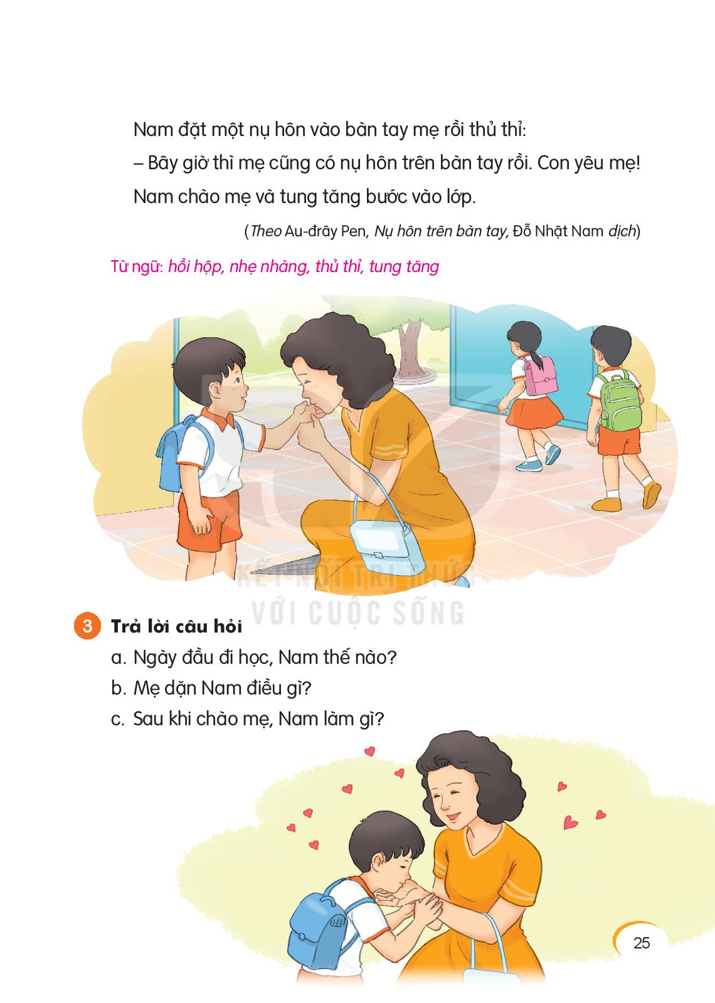

Slide 15
a. Ngày đầu đi học, Nam thế nào?
Ngày đầu đi học, Nam hồi hộp lắm.

Slide 16

b. Mẹ dặn Nam điều gì?
Mẹ dặn Nam: Mỗi khi con lo lắng, con hãy áp bàn tay này lên má.

Slide 17
c. Sau khi chào mẹ, nam làm gì?
Sau khi chào mẹ, Nam tung tăng bước vào lớp.

Slide 18
Qua bài đọc, em thấy tình cảm hai mẹ con bạn Nam như thế nào?
Tình cảm của người mẹ đối với con, yêu thương, chăm sóc và lòng biết ơn cha mẹ của người con.

Slide 19
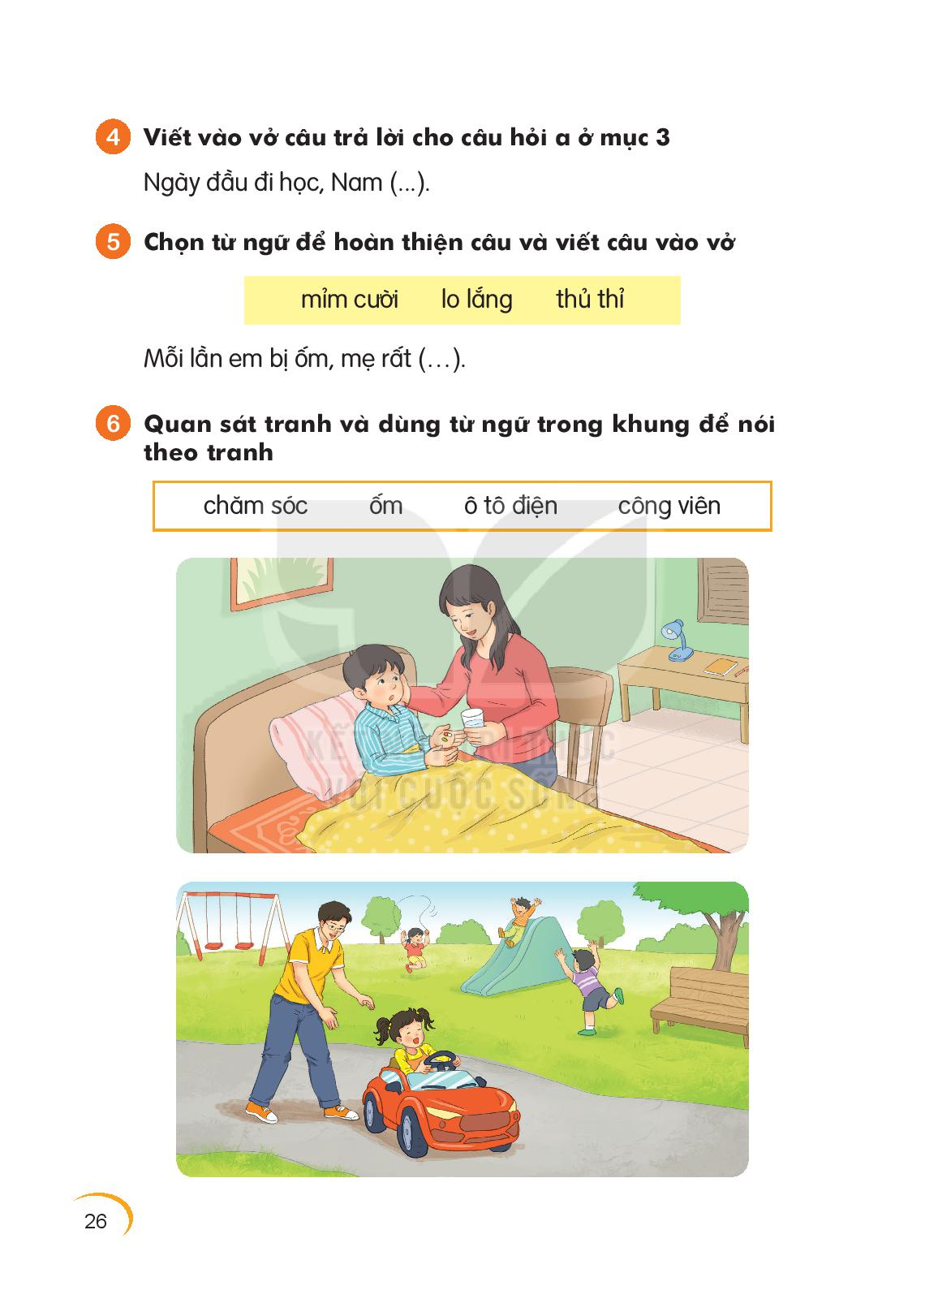

Slide 20
a. Ngày đầu đi học, Nam thế nào?
Ngày đầu đi học, Nam hồi hộp lắm.

Slide 21
Ngày đầu đi học, Nam hồi hộp lắm.

Slide 22

Ngày đầu đi học, Nam hồi hộp lắm.

Slide 23

TẠM BIỆT

